Slide 1



Slide 2

mgr inż. Michał Wróbel – opiekun projektu, klient grupy
Patryk Jar – programista, tester
Michał Jędrusiak – kierownik grupy, programista, tester
Michał Sokołowski – programista, tester
Katarzyna Tyl – analityk, tester, programista
Michał Wojtowicz – analityk, tester, programista

Slide 3

Platforma mająca na celu usprawnienie prac związanych z przygotowaniem egzaminu sprawdzianu, klasówki itp.. Zawiera on zarówno aplikację odpowiedzialną za przygotowanie egzaminu jak również moduły odpowiedzialne za przeprowadzenie egzaminu

Slide 4

usprawnienie przygotowania egzaminu
przyspieszenie przeprowadzania egzaminu
automatyzacja sprawdzania
wielokrotne wykorzystanie pytań (w różnej konfiguracji)
ograniczenie możliwości oszustw

Slide 5

placówki oświaty
firmy (testy rekrutacyjne)
inne instytucje przeprowadzające testy weryfikacji wiedzy np. WORD

Slide 6

Trzy niezależne moduły:
Nauczyciel
Student
Dystrybucja

Slide 7

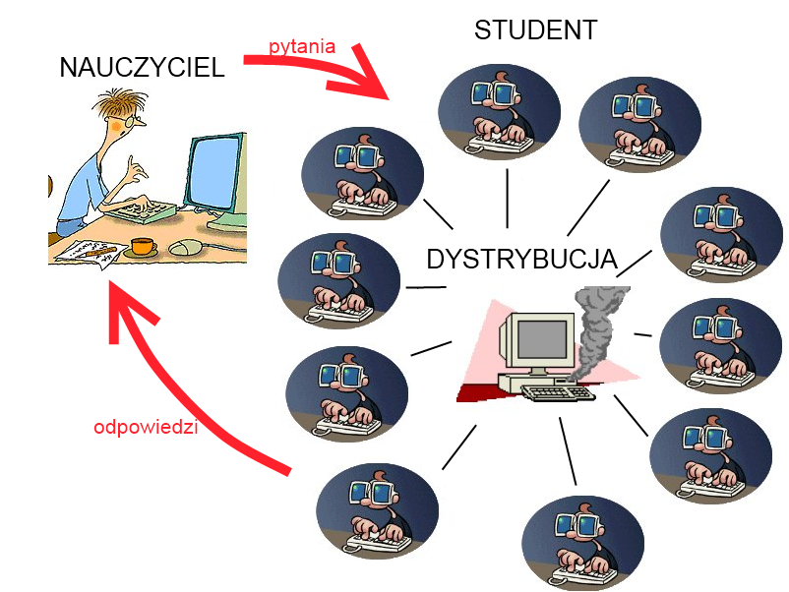

Slide 8

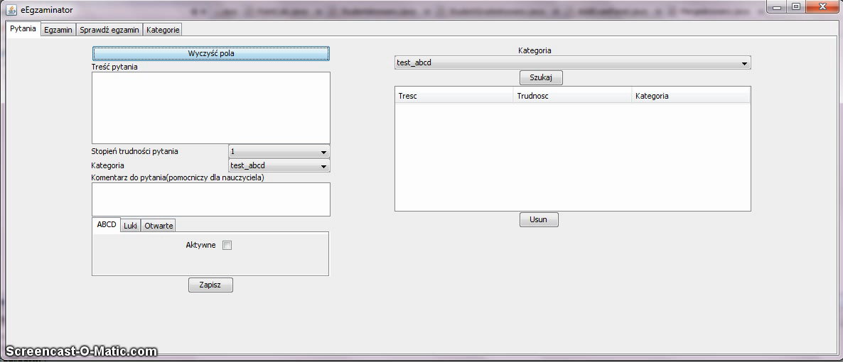

Slide 9

Linux LiveCD
  Ekstremalnie okrojona dystrybucja
Wymagane:
  Komputer klasy PC
  Możliwość bootowania z płyty CD
  Sieć LAN (w której jeden z komputerów pełni rolę serwera – „Dystrybucji”)

Slide 10

Linux LiveCD
Pełni rolę serwera:
  WWW
  DHCP
Wymagania:
  Komputer klasy PC
  Możliwość bootowania z płyty CD
  Sieć LAN

Slide 11

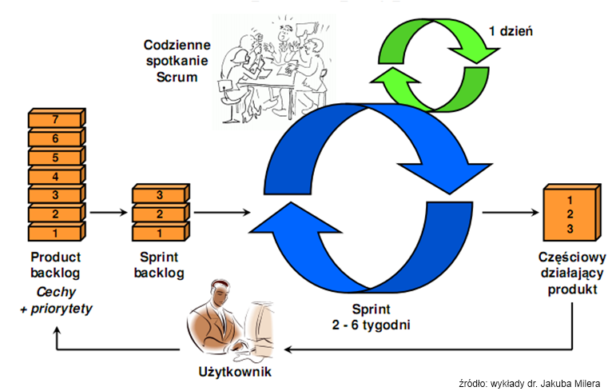

Slide 12


Java:
  JSP
  JSLT
JavaScript:
  jQuery
Bash
HTML, CSS

Slide 13

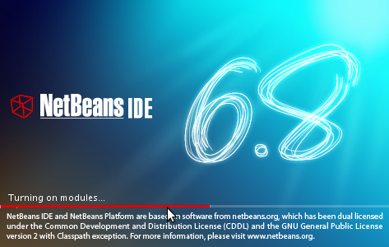

Slide 14

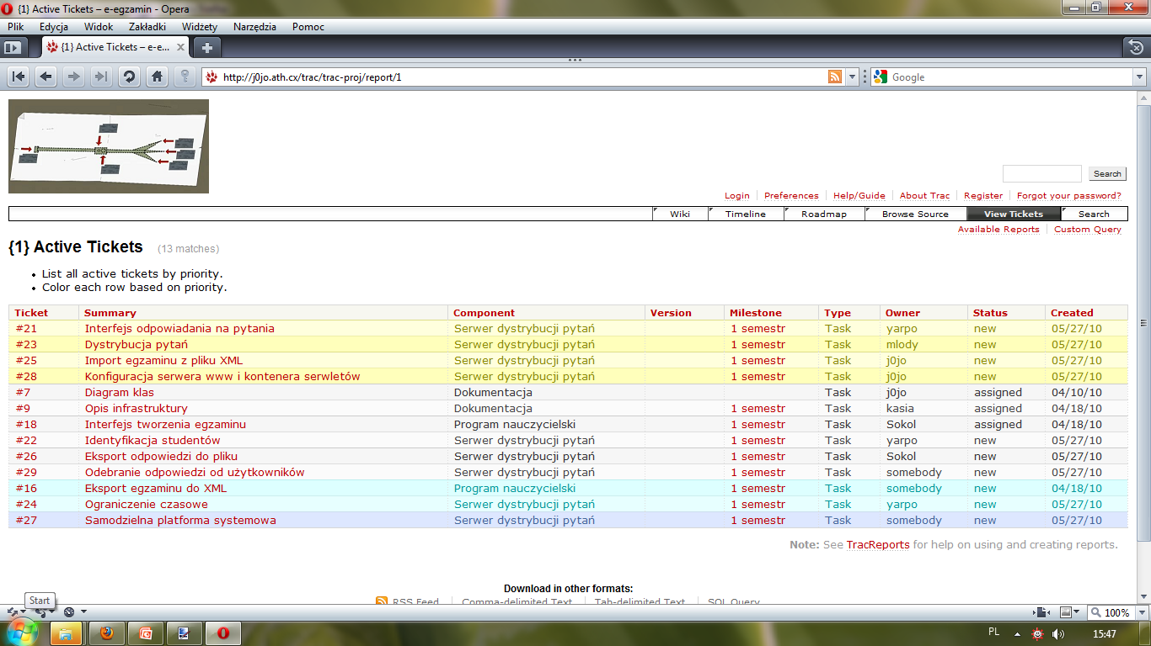

Slide 15

Katedralny svn - svn używany do umieszczania końcowych efektów każdego sprintu
Własny svn - używany do bieżących zmian, zintegrowany z Trac

Slide 16

rezygnacja z notacji węgierskiej
spotkania z klientem, ustalanie kompromisów w spornych kwestiach natury programistyczno projektowej;
zmiana sposobu korzystania z svn
lepsza umiejętność wykorzystania svn

Slide 17
zwiększenie umiejętności zbierania wymagań od klienta
podział projektu na części
praca w dużej grupie programistów
wykorzystanie możliwości dawanych Netbeans

Slide 18

dobry punkty wyjściowy do rozwoju bardzo potrzebnego rozwiązania
produkt vs. usługa

Slide 19


